Slide 1
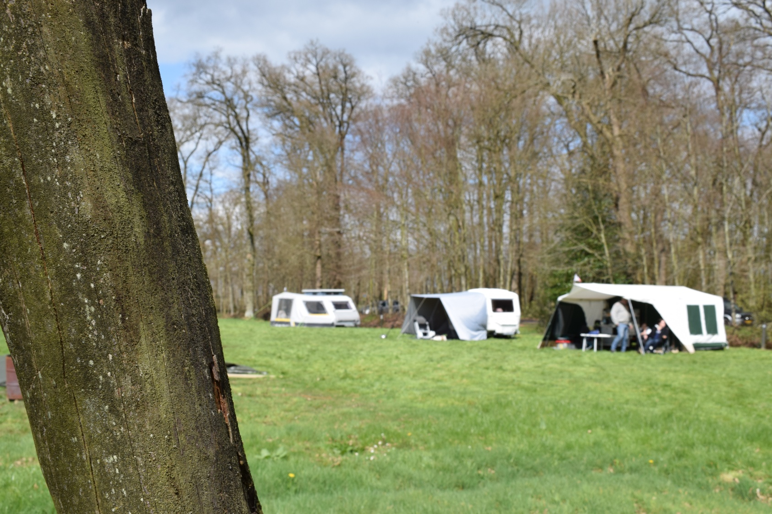
Zaterdag
2 juli
10.00 – 16.00
___________
Ald Duerswald 16
Wijnjewoude
Uitnodiging
Open dag natuurkampeerterrein Ikenhiem
Activiteiten voor jong en oud!

Slide 2
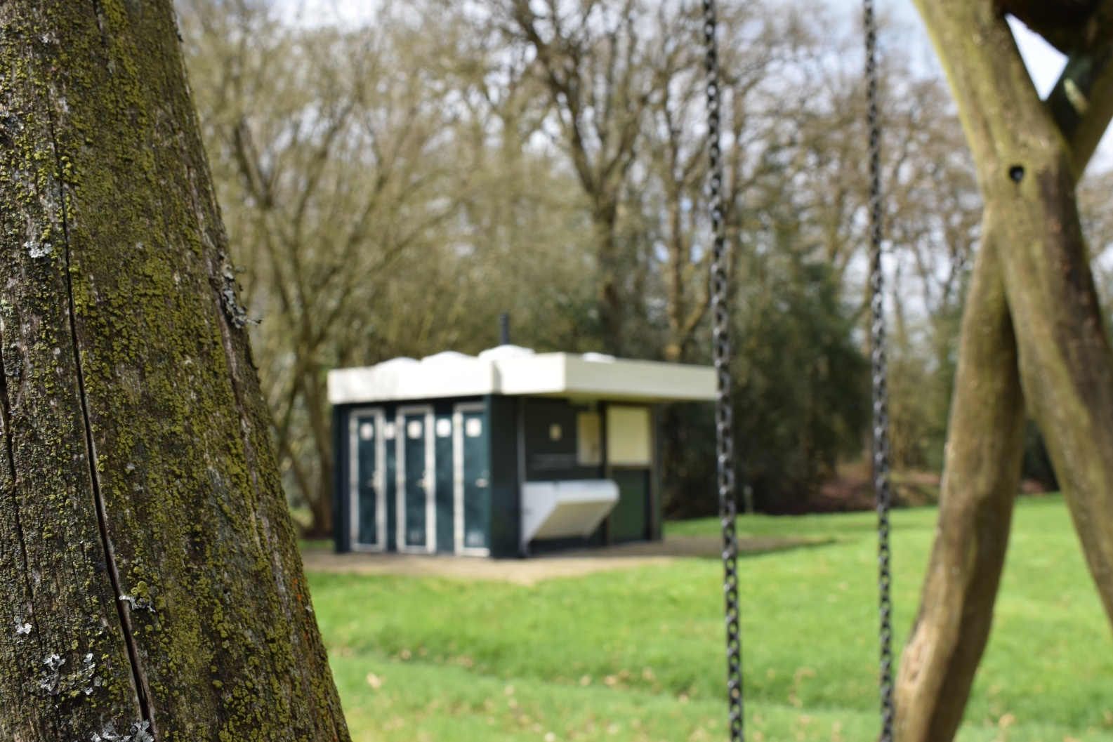
Natuurkampeerterrein Ikenhiem is weer open!
Graag willen wij de heropening op een feestelijke wijze met u vieren. We hebben een afwisselend programma geschikt voor alle leeftijden.
Het programma “hakt er in”, een stevige boswandeling, boomstam
gooien, katapult schieten en nog veel meer.
Programma
10.00 Kampeerterrein open
11.00 Officiële openingsactiviteit door Yvonne Beishuizen, directeur St. Reik
Maak kennis met dagelijkse gang van zaken op Ikenhiem
High Land Games
Heel Ikenhiem bakt! Bak je eigen broodje boven open vuur.
Activiteiten door Staatsbosbeheer:
Natuurtocht van circa 5 km onder leiding van een boswachter.
Starttijden: 12.00, 13.00, 14.00 en 15.00
Informatiestand
Graag tot zaterdag 2 juli!
www.reik.nl
www.natuurcamping-ikenhiem.nl

